Slide 1


Slide 2




Pictogrammes
Réservé à l’enseignant (e)
L’enseignant parle
Diffusion d’un média
Média en cours de diffusion
Fin du média. Passer au slide suivant
Expliquer, donner une consigne
Désigner un élève

Slide 3
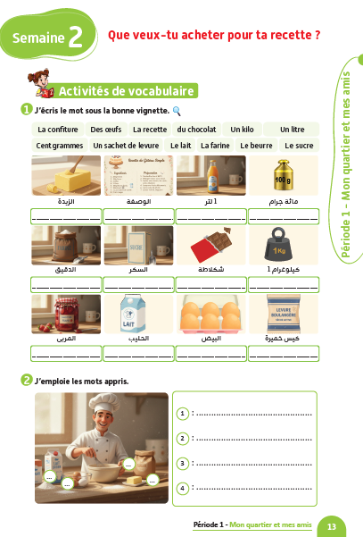
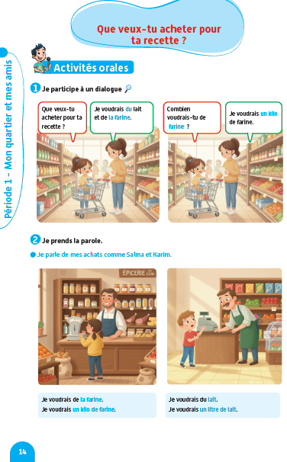
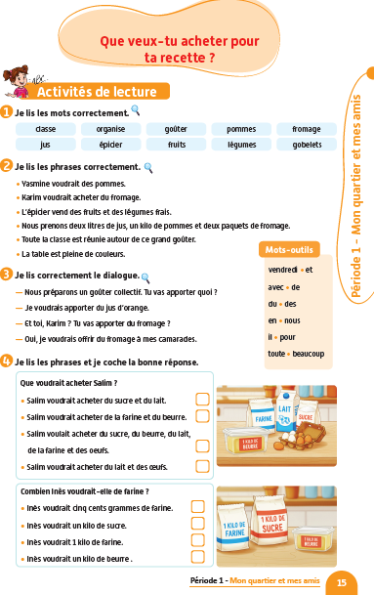
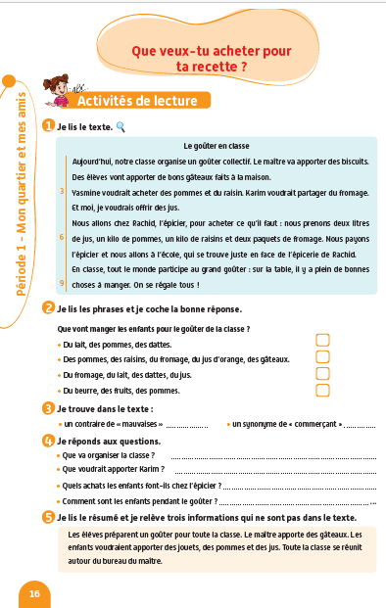
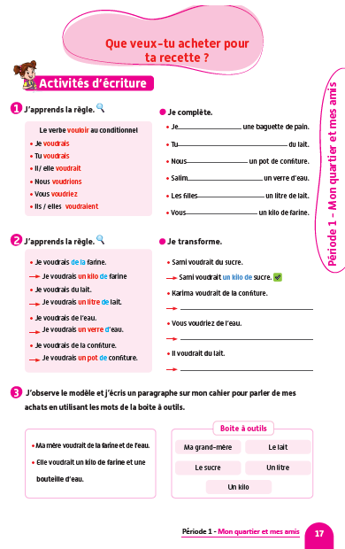
Contenu de la semaine
Réservé à l’enseignant (e)

Slide 4

Organisation de la semaine
Réservé à l’enseignant (e)
Séance 1
Séance 4
Présentation du vocabulaire
Exploitation du vocabulaire
Activités de vocabulaire sur livret
Oral – Dialogue
Lecture – texte ( fluidité et compréhension)
Séance 2
Séance 5
Oral – Acte de parole 1
Ecrit – Point de langue 1
Lecture – Mots avec difficultés
Oral – Prise de parole
Ecriture – Texte
Séance 3
Séance 6
Oral - Acte de parole 2
Ecrit – Point de langue 2
Lecture – Phrases
Révision
Lecture offerte

Slide 5



Plan de la séance 6
Réservé à l’enseignant (e)
1. Révision
Lire un texte.
Écrire un paragraphe.
Répondre aux questions.
Histoire du cahier magique.

Slide 6
Réservé à l’enseignant (e)
(ة)خاص بالأستاذ
Au terme de cette séance de révision, l’enseignant doit vérifier qu’au moins 80% des élèves sont capables de :
Lire et comprendre un texte.
Ecrire un paragraphe.
Répondre spontanément à des questions sur le contenu de la semaine.
* Si ce taux n’est pas atteint, il convient de mettre en place des actions de remédiation, collectives ou individuelles.

Slide 7




Bonjour les enfants. Aujourd’hui, nous allons réviser les leçons de la semaine passée. Soyez attentifs.

Slide 8

Qui veut lire ce paragraphe ?
Ma mère est en train de faire les courses pour préparer le dîner. Elle a sorti la liste des ingrédients nécessaires pour sa recette de poulet au citron et aux herbes.

Slide 9
Qui veut expliquer ce paragraphe dans sa langue ?
Ma mère est en train de faire les courses pour préparer le dîner. Elle a sorti la liste des ingrédients nécessaires pour sa recette de poulet au citron et aux herbes.

Slide 10
Qui veut lire la question et y répondre en français ?
Que fait la maman?
Ma mère est en train de faire les courses pour préparer le dîner. Elle a sorti la liste des ingrédients nécessaires pour sa recette de poulet au citron et aux herbes.

Slide 11
La mère est en train de faire les courses pour préparer le dîner.
Que fait la maman?
Ma mère est en train de faire les courses pour préparer le dîner. Elle a sorti la liste des ingrédients nécessaires pour sa recette de poulet au citron et aux herbes.

Slide 12
Qui veut lire ce paragraphe ?
Elle choisit soigneusement les meilleurs ingrédients : des citrons frais, des herbes aromatiques, des pommes de terre et bien sûr, du poulet de qualité. Elle vérifie les prix et les quantités, s'assurant de ne rien oublier

Slide 13
Qui veut expliquer ce paragraphe dans sa langue ?
Elle choisit soigneusement les meilleurs ingrédients : des citrons frais, des herbes aromatiques, des pommes de terre et bien sûr, du poulet de qualité. Elle vérifie les prix et les quantités, s'assurant de ne rien oublier

Slide 14
Qui veut lire la question et y répondre en français ?
Qu’est-ce qu’elle a acheté de l’épicerie ?
Elle choisit soigneusement les meilleurs ingrédients : des citrons frais, des herbes aromatiques, des pommes de terre et bien sûr, du poulet de qualité. Elle vérifie les prix et les quantités, s'assurant de ne rien oublier

Slide 15
Elle a acheté des citrons frais, des herbes aromatiques, des pommes de terre et du poulet.
Qu’est-ce qu’elle a acheté de l’épicerie ?
Elle choisit soigneusement les meilleurs ingrédients : des citrons frais, des herbes aromatiques, des pommes de terre et bien sûr, du poulet de qualité. Elle vérifie les prix et les quantités, s'assurant de ne rien oublier

Slide 16
Qui veut lire ce paragraphe ?
Avec un sourire satisfait, elle met les achats dans son panier et se dirige vers la maison, prête à préparer un délicieux repas pour la famille.

Slide 17
Qui veut expliquer ce paragraphe dans sa langue ?
Avec un sourire satisfait, elle met les achats dans son panier et se dirige vers la maison, prête à préparer un délicieux repas pour la famille.

Slide 18
Qui veut lire la question et y répondre en français ?
Pourquoi la maman a fait des achats?
Avec un sourire satisfait, elle met les achats dans son panier et se dirige vers la maison, prête à préparer un délicieux repas pour la famille.

Slide 19
Pour préparer un repas pour la famille.
Pourquoi la maman a fait des achats?
Avec un sourire satisfait, elle met les achats dans son panier et se dirige vers la maison, prête à préparer un délicieux repas pour la famille.

Slide 20

Prenez vos cahiers. Vous allez écrire un paragraphe pour parler de vos achats.

Slide 21
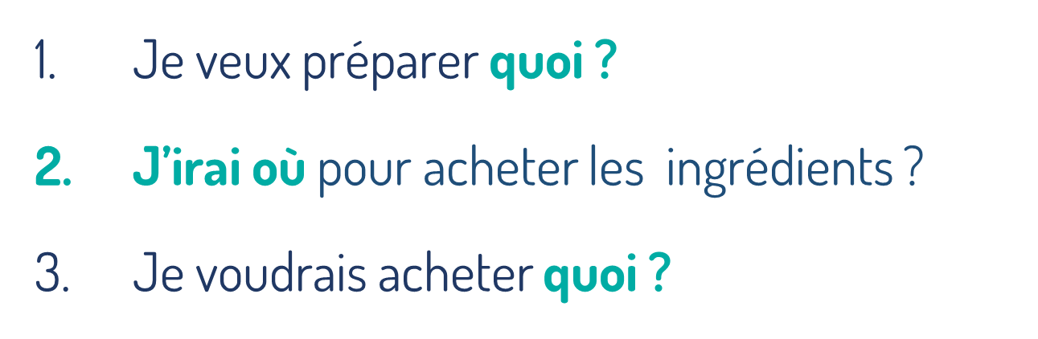
Chacun va écrire un paragraphe différent, étape par étape, en suivant l’ordre de ces questions. Tenez-vous prêts.

Slide 22
D’abord, écrivez une phrase pour répondre à cette question : Je veux préparer quoi ? Vous pouvez parler d’une recette ou d’un repas.

Slide 23

Qui veut lire sa phrase ?

Slide 24
On passe à la phrase suivante. Ecrivez une phrase pour répondre à cette question : J’irai où pour acheter les ingrédients ? Vous devez parler d’un lieu.

Slide 25
Qui veut lire sa phrase ?

Slide 26
Enfin, écrivez une phrase pour répondre à cette question : Je voudrais acheter quoi ? Vous devez parler des ingrédients ou des aliments que vous voulez acheter.

Slide 27
Qui veut lire sa phrase ?

Slide 28
Maintenant, écrivez un paragraphe complet à partir de vos trois phrases. Vérifiez que vous avez bien répondu aux trois questions. Je vais circuler entre les rangs.

Slide 29
Qui veut lire son paragraphe complet ?

Slide 30

Maintenant, c’est l’activité des questions en rafales. Je vais désigner des élèves au hasard pour répondre. Tenez-vous prêts.
?
?
?

Slide 31
Comment ça va ?
?
Comment ça va ?

Slide 32
Comment tu t’appelles?
?
Comment tu t’appelles?

Slide 33
Quel est ton prénom ?
?
Quel est ton prénom ?

Slide 34
Quel est ton nom ?
?
Quel est ton nom ?

Slide 35
Tu as quel âge ?
?
Tu as quel âge ?

Slide 36
Tu es en quelle classe ?
?
Tu es en quelle classe ?

Slide 37
Tu es à quelle école ?
?
Tu es à quelle école ?

Slide 38
Tu habites où ?
?
Tu habites où ?

Slide 39
Comment s’appelle ta maîtresse ou ton maître ?
?
Comment s’appelle ta maîtresse ou ton maître ?

Slide 40
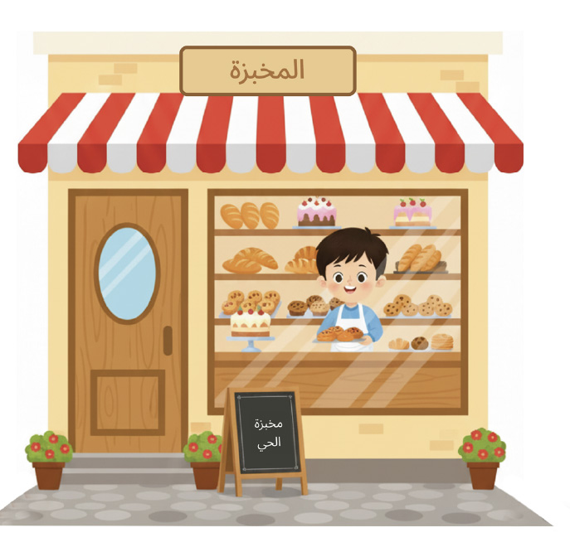
Qu’est-ce que c’est ?
?
Qu’est-ce que c’est ?

Slide 41
Qu’est-ce que je peux acheter ici ?
?
Qu’est-ce que je peux acheter ici ?

Slide 42
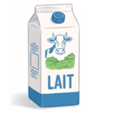
Que va acheter Karim à l’épicerie ?
?
Que va acheter Karim à l’épicerie ?

Slide 43
Pourquoi Karim a besoin de lait ?
?
Pourquoi Karim a besoin de lait ?

Slide 44
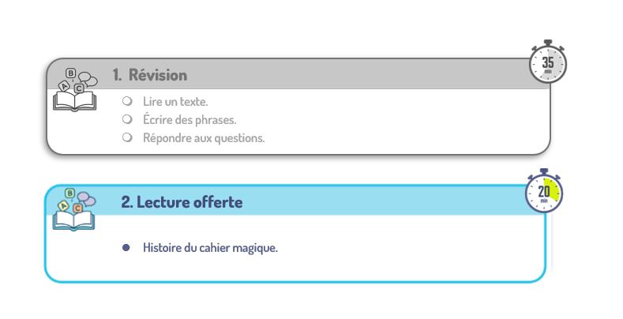
Plan de la séance 6
Réservé à l’enseignant (e)
Lire un texte.
Écrire des phrases.
Répondre aux questions.
2. Lecture offerte
Histoire du cahier magique.

Slide 45

Nous avons déjà vu le premier épisode de l’histoire Le secret de mon quartier. Qui veut nous rappeler ce qu’on a vu dans cet épisode ?

Slide 46
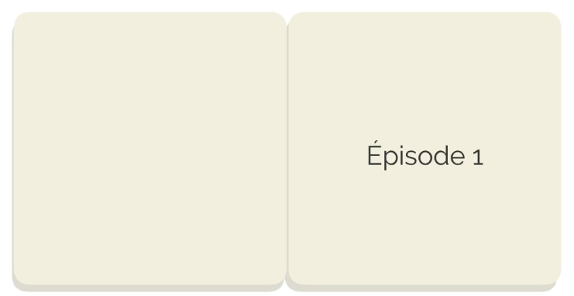
On va regarder le premier épisode une nouvelle fois. Après, on verra le deuxième épisode. Soyez attentifs.

Slide 47
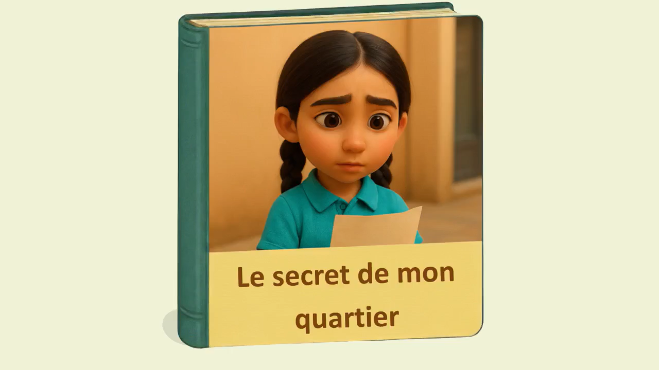

Lecture de la vidéo.

Slide 48

Maintenant, nous allons découvrir un nouvel épisode de l’histoire Le secret de mon quartier. Est-ce que vous êtes prêts ? Ecoutez bien.

Slide 49
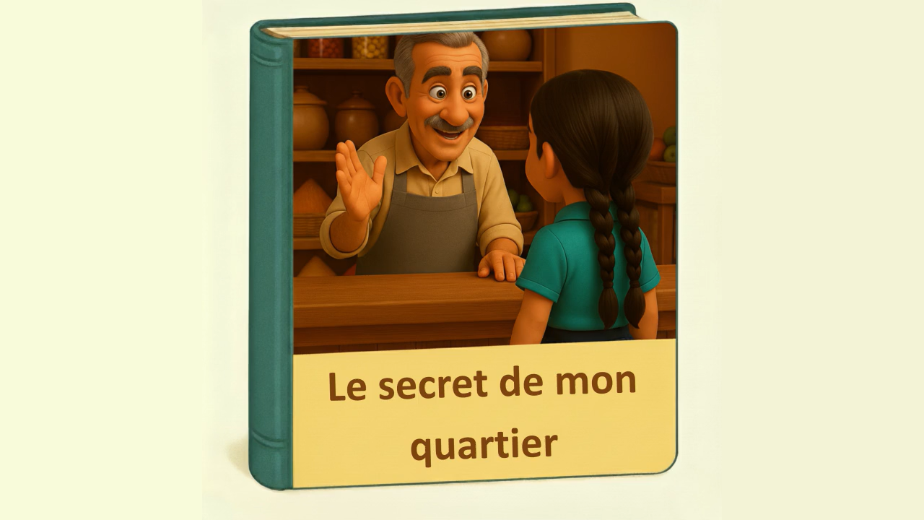
Lecture de la vidéo.

Slide 50

Nous allons écouter l’histoire une deuxième fois. Soyez attentifs.

Slide 51
Lecture de la vidéo.

Slide 52
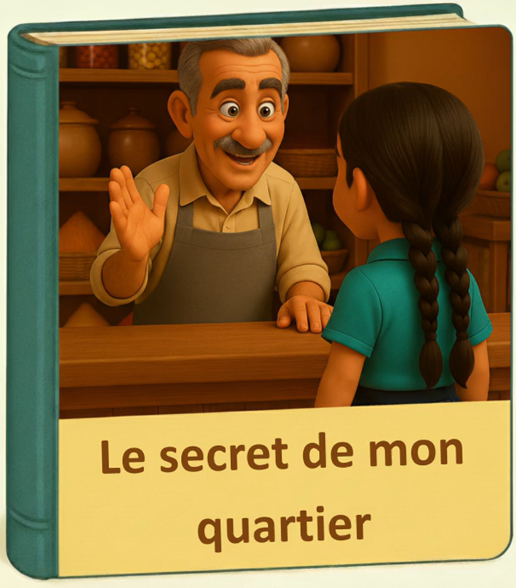
Maintenant, je vais vous poser des questions.

Slide 53
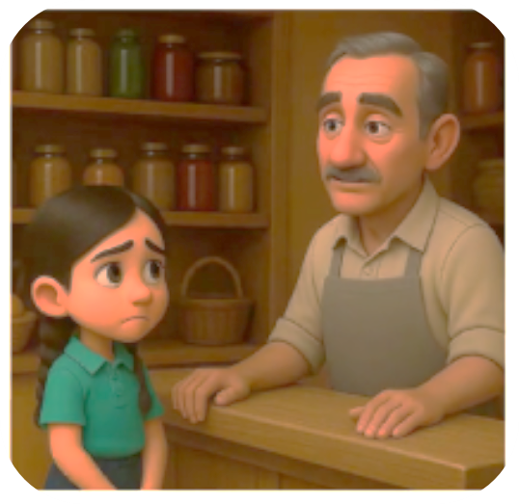
Est-ce que Yasmine a trouvé ce qu’elle voulait chez monsieur Abdallah ?

Slide 54
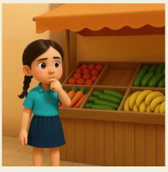
Pourquoi Yasmine n’a rien trouvé ?

Slide 55
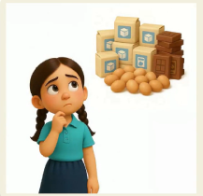
Qui a acheté tout le sucre, tous les œufs et tout le chocolat ?

Slide 56
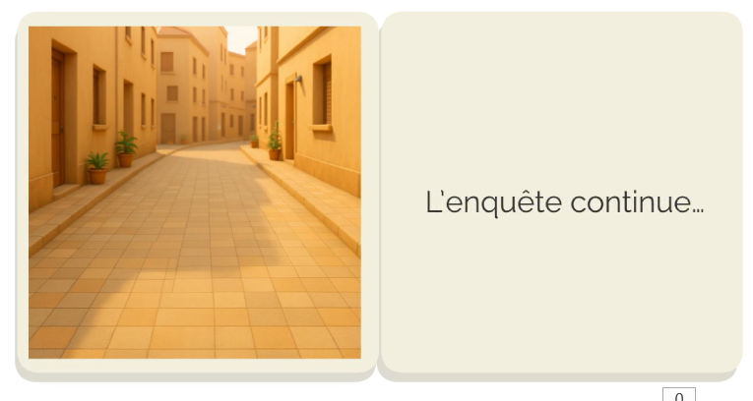
À votre avis, que se passera-t-il au prochain épisode ?

Slide 57

A la maison, écrivez trois phrases que vous avez entendues dans Le secret du quartier.

Slide 58

La séance d’aujourd’hui est terminée.

